Slide 1





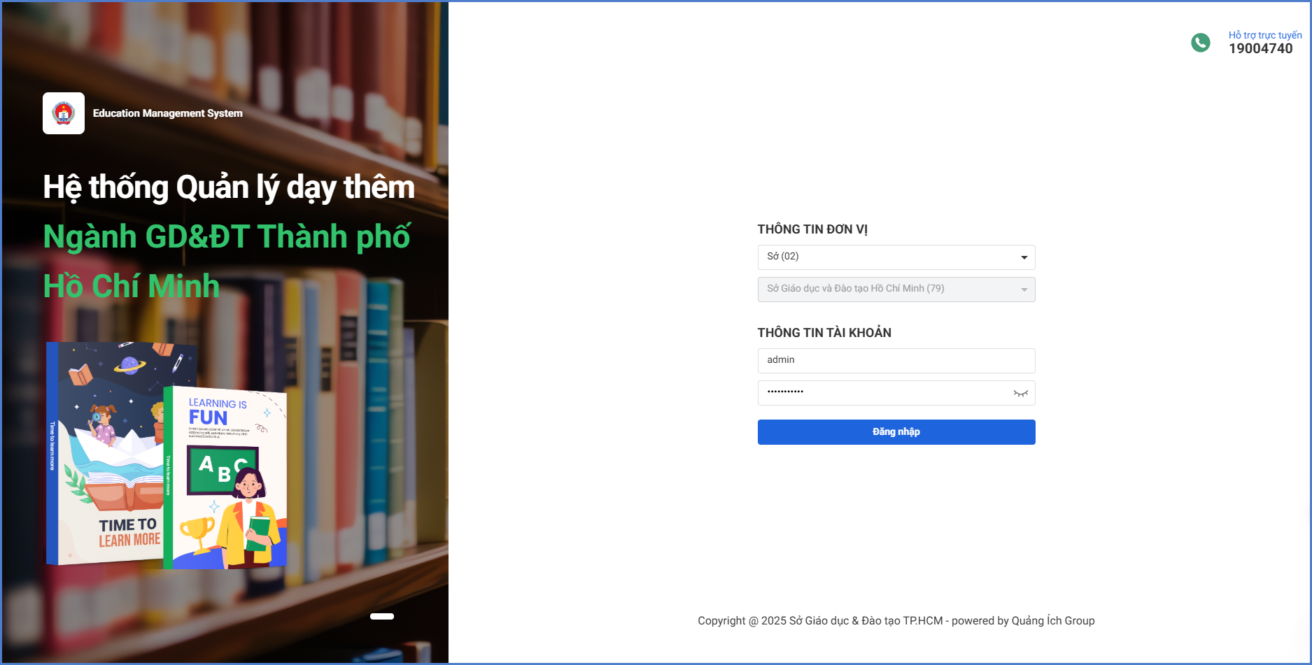

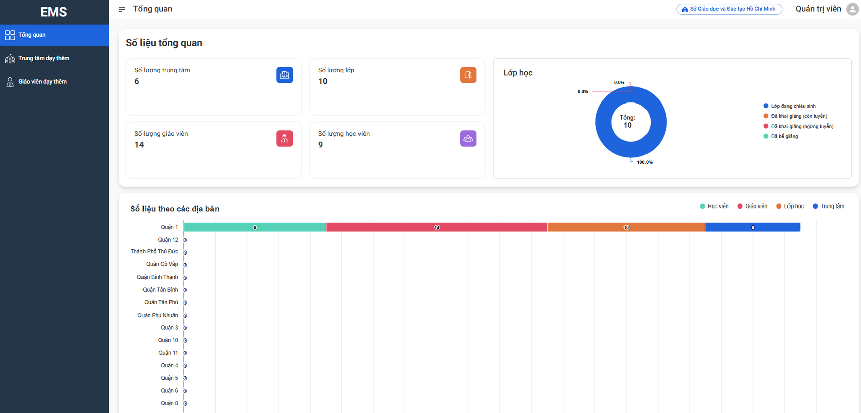





CỔNG THÔNG TIN QUẢN LÝ
DẠY THÊM HỌC THÊM
SỞ GD&ĐT TP. HỒ CHÍ MINH
https://dtht.hcm.edu.vn

Slide 2




CĂN CỨ PHÁP LÝ
Luật Tổ chức chính quyền địa phương ngày 19 tháng 02 năm 2025;
Nghị định số 127/2018/NĐ-CP ngày 21 tháng 9 năm 2018 của Chính phủ quy định trách nhiệm quản lý nhà nước về giáo dục;
Luật Ban hành văn bản quy phạm pháp luật ngày 22 tháng 6 năm 2015; Luật sửa đổi, bổ sung một số điều của Luật Ban hành văn bản quy phạm pháp luật ngày 18 tháng 6 năm 2020;
Nghị định số 84/2020/NĐ-CP ngày 17 tháng 7 năm 2020 của Chính phủ quy định quy định chi tiết một số điều của luật giáo dục;
Luật Giáo dục ngày 14 tháng 6 năm 2019;
Thông tư số 29/2024/TT-BGDĐT ngày 30 tháng 12 năm 2024 của Bộ trưởng Bộ Giáo dục và Đào tạo Quy định về dạy thêm, học thêm;
Nghị định số 34 - 154 - 59/NĐ-CP của Chính phủ quy định chi tiết một số điều và biện pháp thi hành luật ban hành văn bản quy phạm pháp luật;
Luật Viên chức ngày 15 tháng 11 năm 2010 và Luật sửa đổi, bổ sung một số điều của Luật Cán bộ, công chức và Luật Viên chức ngày 25 tháng 11 năm 2019”.

Slide 3





PHẠM VI VÀ ĐỐI TƯỢNG
Sở Giáo dục và Đào tạo
UBND địa phương
Các cơ sở giáo dục
  Chủ trì hướng dẫn triển khai Thông tư 29
  Ban hành văn bản chỉ đạo chi tiết, phù hợp với điều kiện thực tế
  Tổ chức tập huấn, hướng dẫn cho các trường
  Giám sát và đánh giá kết quả thực hiện
  Phối hợp với Sở GD&ĐT để triển khai Thông tư 29 tại địa phương
  Đảm bảo nguồn lực, hỗ trợ các trường thực hiện quy định mới
  Kiểm tra, báo cáo định kỳ về tiến độ thực hiện
  Thực hiện theo chỉ đạo của Sở GD&ĐT và UBND địa phương
  Phổ biến nội dung Thông tư 29 đến cán bộ, giáo viên, học sinh và phụ huynh
  Đảm bảo thực hiện đúng quy định, minh bạch và hiệu quả

Slide 4
TRƯỜNG HỢP KHÔNG ĐƯỢC DẠY THÊM
  Học sinh tiểu học, trừ các trường hợp: bồi dưỡng về nghệ thuật, thể dục thể thao, rèn luyện kĩ năng sống.
  Giáo viên đang dạy học tại các nhà trường không được dạy thêm ngoài nhà trường có thu tiền của học sinh đối với học sinh mà giáo viên đó đang được nhà trường phân công dạy học theo kế hoạch giáo dục của nhà trường.
  Giáo viên thuộc các trường công lập không được tham gia quản lí, điều hành việc dạy thêm ngoài nhà trường nhưng có thể tham gia dạy thêm ngoài nhà trường

Slide 5
DẠY THÊM TRONG NHÀ TRƯỜNG
Nguyên tắc
  Việc dạy thêm, học thêm trong nhà trường không được thu tiền của học sinh
  Mỗi lớp có không quá 45 (bốn mươi lăm) học sinh.
  Không xếp giờ dạy thêm xen kẽ với thời khóa biểu và không dạy thêm trước các nội dung.
  Mỗi môn học được tổ chức dạy thêm không quá 02 (hai) tiết/tuần.
Đối tượng
  Chỉ dành cho học sinh có kết quả học tập môn học cuối học kì liền kề ở mức chưa đạt; được nhà trường lựa chọn để bồi dưỡng học sinh giỏi; tự nguyện đăng kí ôn thi tuyển sinh, ôn thi tốt nghiệp theo kế hoạch giáo dục

Slide 6
DẠY THÊM NGOÀI NHÀ TRƯỜNG
Nguyên tắc
  Đăng kí kinh doanh theo quy định của pháp luật;
  Công khai môn học được tổ chức dạy thêm; thời lượng dạy thêm đối với từng môn học theo từng khối lớp; địa điểm, hình thức, thời gian tổ chức dạy thêm, học thêm; danh sách người dạy thêm và mức thu tiền học thêm trước khi tuyển sinh các lớp dạy thêm, học thêm

Slide 7
TRÁCH NHIỆM QUẢN LÝ
Trách nhiệm của các đơn vị
Sở GD&ĐT | UBND địa phương | Hiệu trưởng | Giáo viên
Ban hành quy định về tổ chức dạy thêm, học thêm | Cấp phép cho các cơ sở dạy thêm ngoài nhà trường theo quy định | Quản lý chặt chẽ giáo viên trong trường, không để xảy ra tình trạng ép buộc học sinh học thêm | Chỉ được tổ chức dạy thêm khi có giấy phép hợp lệ
Kiểm tra việc thực hiện tại các trường và cơ sở dạy thêm | Tổ chức kiểm tra, đối chiếu dữ liệu của Hệ thống Quản lý dạy thêm, học thêm với tình hình thực tế tại cơ sở dạy thêm do địa phương quản lý | Công khai danh sách giáo viên được phép dạy thêm trong nhà trường | Không lợi dụng vị trí để ép học sinh học thêm.
Chủ trì, phối hợp xây dựng, triển khai Hệ thống Quản lý dạy thêm, học thêm |  | Nhà trường tổ chức cho học sinh thuộc đối tượng quy định tại khoản 1 Điều này viết đơn đăng kí học thêm theo từng môn học ở từng khối lớp (theo Mẫu số 01 ) | Báo cáo với Hiệu trưởng hoặc Giám đốc hoặc người đứng đầu nhà trường (sau đây gọi chung là Hiệu trưởng) về môn học, địa điểm, hình thức, thời gian tham gia dạy thêm (theo Mẫu số 03)

Slide 8

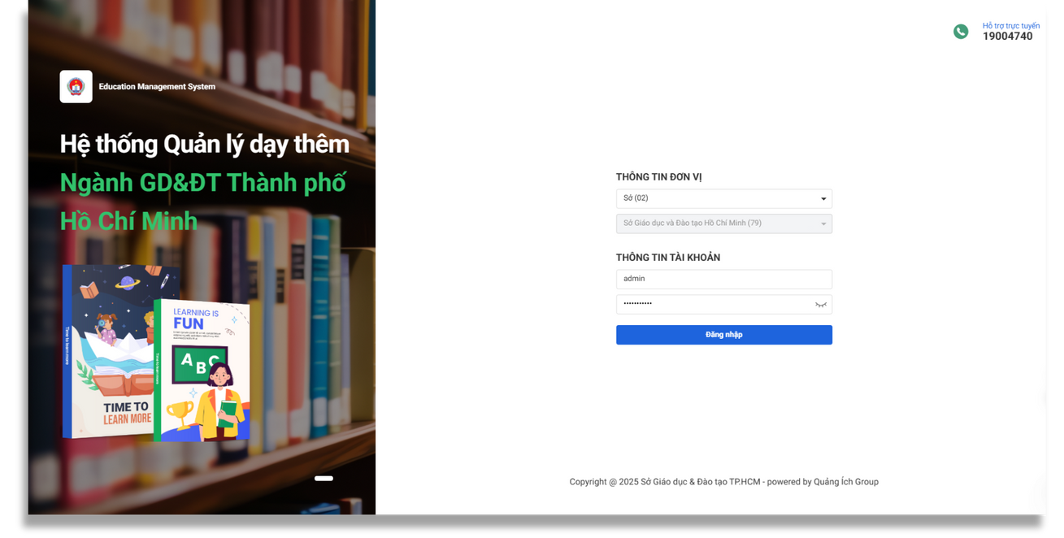

HỆ THỐNG QUẢN LÝ DẠY THÊM HỌC THÊM
ĐỐI TƯỢNG SỬ DỤNG
SỞ GD&ĐT
Theo dõi và quản lý các hoạt động dạy - học thêm theo quy định.
UBND địa phương
Quản lý thông tin chi tiết của các trung tâm dạy thêm trên địa bàn và giám sát hoạt động của các trung tâm, đảm bảo tuân thủ các quy định.
Trung tâm dạy thêm
Tổ chức, đăng ký, theo dõi và quản lý các hoạt động dạy - học thêm theo quy định.
Trường học
Theo dõi, quản lý thông tin giáo viên - học sinh đăng ký dạy thêm trong trường.
Phụ huynh học sinh
Giao diện đăng nhập hệ thống quản lý dạy thêm học thêm
Theo dõi thông tin, đăng ký học thêm trực tuyến

Slide 9
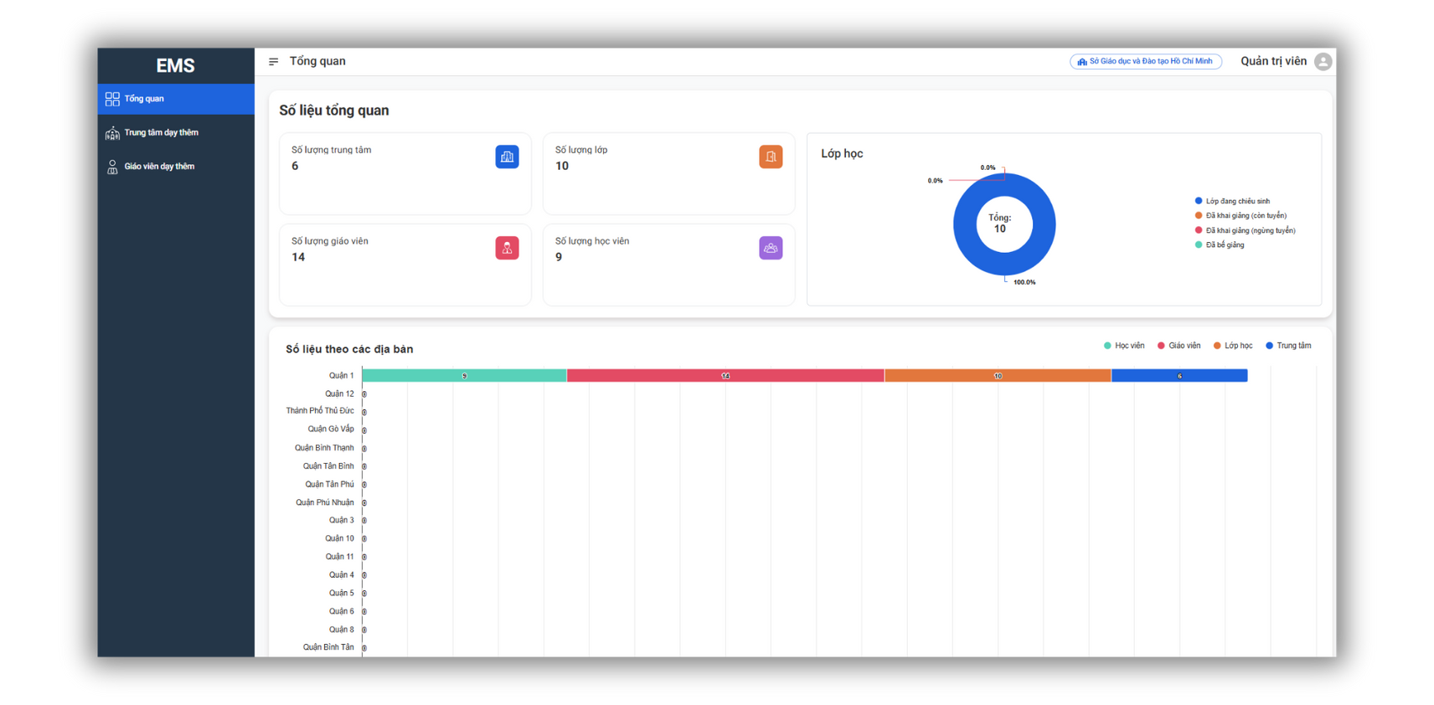
SỞ GIÁO DỤC VÀ ĐÀO TẠO
Tổng quan
Cung cấp cái nhìn tổng thể về dữ liệu và hoạt động dạy thêm học thêm trên toàn thành phố thông qua các số liệu thống kê và biểu đồ trực quan.
Trung tâm dạy thêm
Cung cấp các thông tin cơ bản của trung tâm như mã trung tâm, tên trung tâm, địa chỉ, người đại diện, số điện thoại, và các thông tin liên quan.
Giáo viên dạy thêm
Quản lý số lượng, các thông tin cơ bản của giáo viên, trung tâm dạy, hình thức dạy, … theo từng đơn vị.
Giao diện tổng quan hệ thống quản lý dạy thêm học thêm

Slide 10
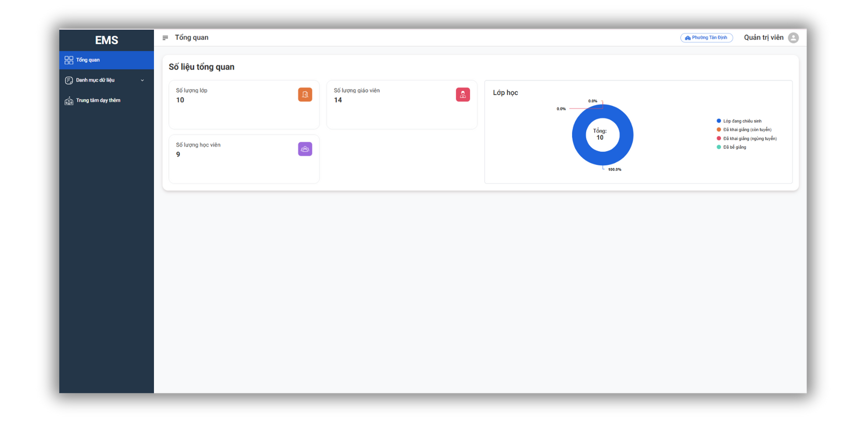
ỦY BAN NHÂN DÂN ĐỊA PHƯƠNG
Tổng quan
Cung cấp cái nhìn tổng thể về dữ liệu và hoạt động dạy thêm học thêm bao gồm số lượng trung tâm, số lượng lớp, số lượng giáo viên, số lượng học viên, và các thông tin chi tiết về lớp học trên địa bàn Phường/Xã
Trung tâm dạy thêm
Khai báo, quản lý thông tin tài khoản các trung tâm dạy thêm trên địa bàn Phường/Xã.
Giao diện tổng quan hệ thống quản lý dạy thêm học thêm

Slide 11
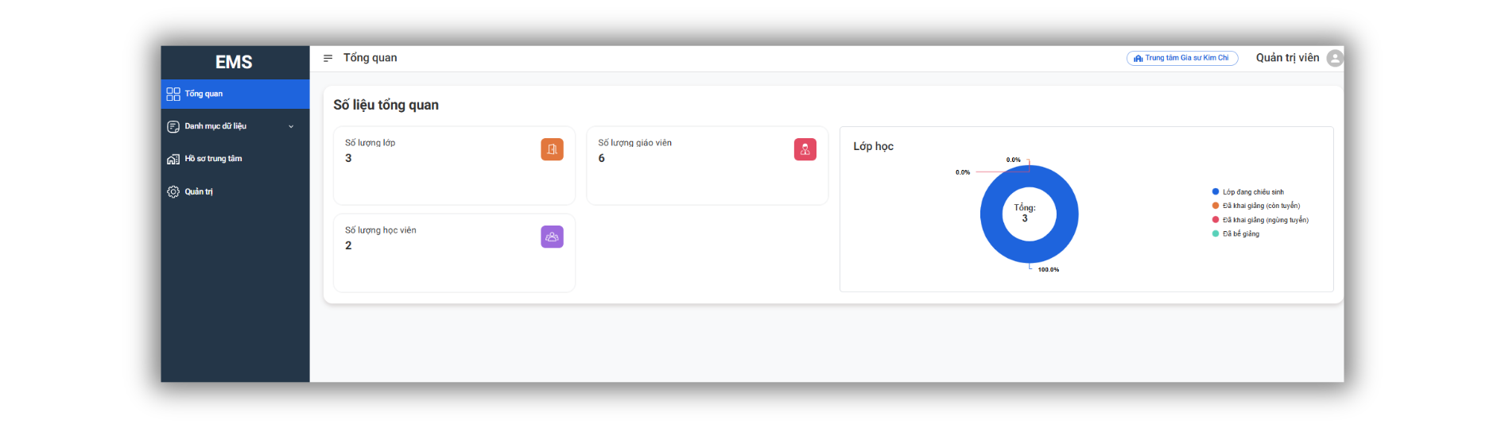
TRUNG TÂM DẠY THÊM
Tổng quan
Cung cấp cái nhìn tổng thể về dữ liệu và hoạt động dạy thêm học thêm của các trung tâm thông qua các số liệu thống kê. Các số liệu này bao gồm Số lượng lớp, Số lượng giáo viên, Số lượng học viên.
Danh mục dữ liệu: Giáo viên, Học viên, Lớp học, Môn học, Thông tin trung tâm
Chi tiết thông tin Giáo viên, Học viên, Lớp học, Môn học
Khai báo thông tin chi tiết của đơn vị, cung cấp tài khoản đăng nhập
Giao diện tổng quan hệ thống quản lý dạy thêm học thêm

Slide 12
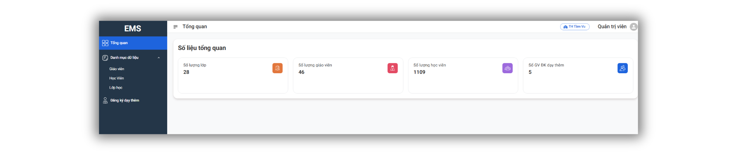
TRƯỜNG HỌC
Tổng quan
Cung cấp cái nhìn tổng thể về dữ liệu và hoạt động dạy thêm học thêm trong nhà trường thông qua các số liệu thống kê.
Danh mục dữ liệu: Giáo viên, Học viên, Lớp học, Môn học
Quản lý chi tiết thông tin Giáo viên tại đơn vị và Giáo viên tại trung tâm dạy thêm, Học viên, Lớp học tại đơn vị trường.
Đăng ký dạy thêm
Khai báo danh sách Giáo viên trong trường đăng ký dạy thêm tại các trung tâm dạy thêm.
Giao diện tổng quan hệ thống quản lý dạy thêm học thêm

Slide 13
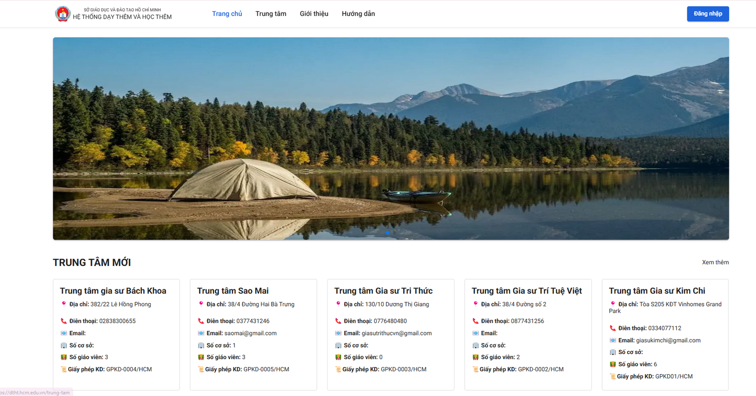
PHỤ HUYNH HỌC SINH
Tổng quan
Cung cấp cái nhìn tổng thể về thông tin của các trung tâm dạy thêm trên địa bàn.
Cung cấp các quy định về dạy thêm học thêm.
Đăng ký học thêm
Hỗ trợ cha mẹ học sinh thực hiện đăng ký học thêm trực tuyến cho học sinh theo đúng quy định.
Giao diện tổng quan hệ thống quản lý dạy thêm học thêm

Slide 14


XIN
CHÂN THÀNH CẢM ƠN!

